Slide 1
אני קונה בקיוסק של איזי
צוות קלינאיות תקשורת ומרפאות בעיסוק
בית ספר איזי שפירא

Slide 2
הכל התחיל לפני כ7 שנים
תקשורת כישורי חיים הנאה
מוטיבציה למידה בהקשר בחירה
עצמאות ניידות חשבון השתתפות
תפקודי ידיים מיומנויות חברתיות
התנהגות נאותה יוזמה מודלינג

Slide 3
בחירה ויוזמה
אפשר לקנות במבה?

Slide 4
ייצוג עצמי
היום בחרתי להיות המוכרת

Slide 6
אני לומד חשבון

Slide 7
תראו את התפריט

Slide 8
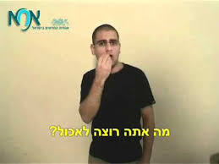
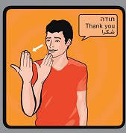
שימוש בשפת הסימנים וג'סטות

Slide 9
תפקוד ידיים

Slide 10
הכנת מיץ

Slide 12
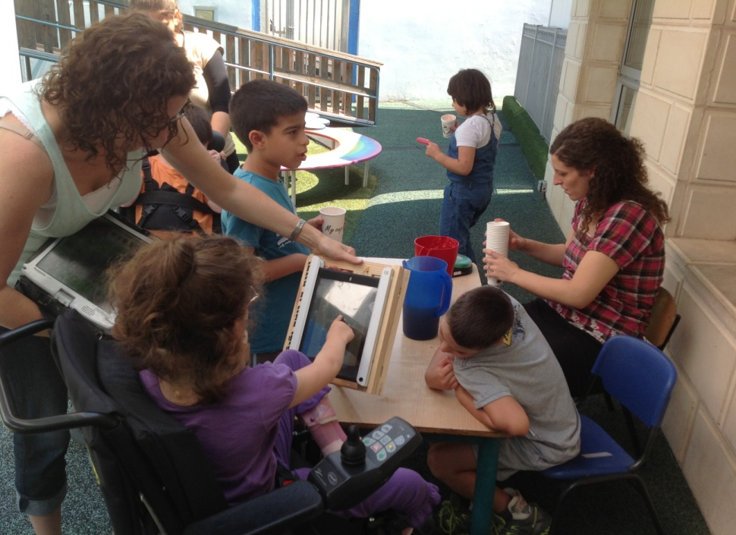
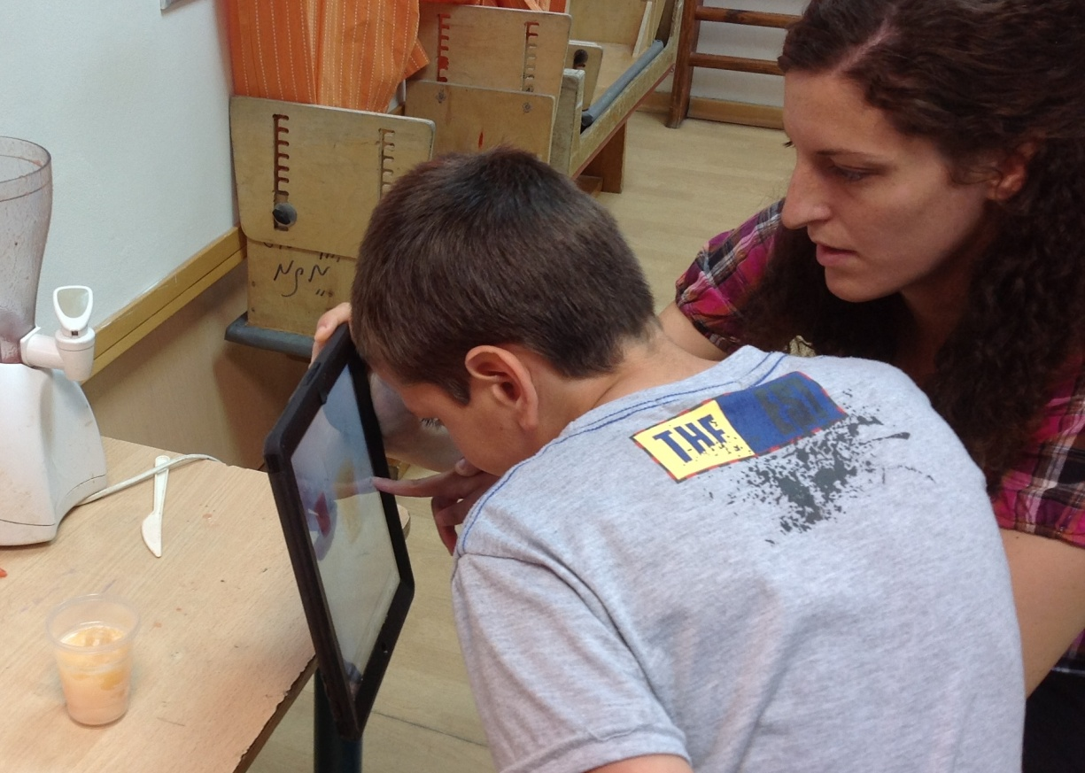
Sounding Board
מכינים שייק למכור בקיוסק
השתתפות פעילה של התלמידים בהכנת הלוחות והמכירה בקיוסק

Slide 13
Sounding Board שימוש בקיוסק
Notes:
שמש

Slide 14
מוכנים לגשם....שרק יגיע!

Slide 15
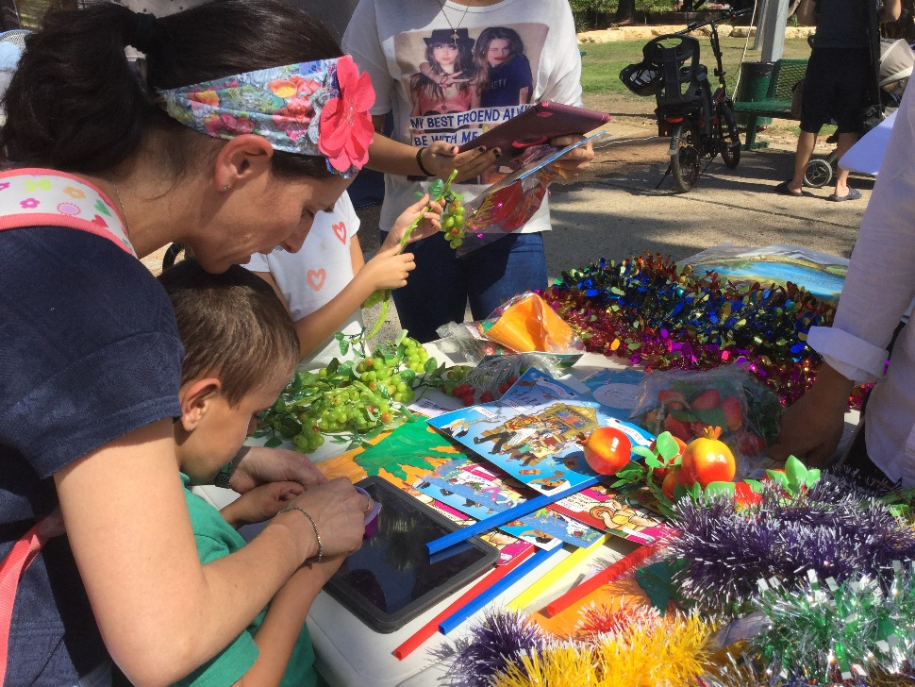
ועכשיו מוכנים לצאת לקהילה ומתחילים להכיר אותי
רולדין שוק ארבעת המינים מכולת חנויות
קניון ספרייה בית כנסת

Slide 16
שוק ארבעת המינים

Slide 19
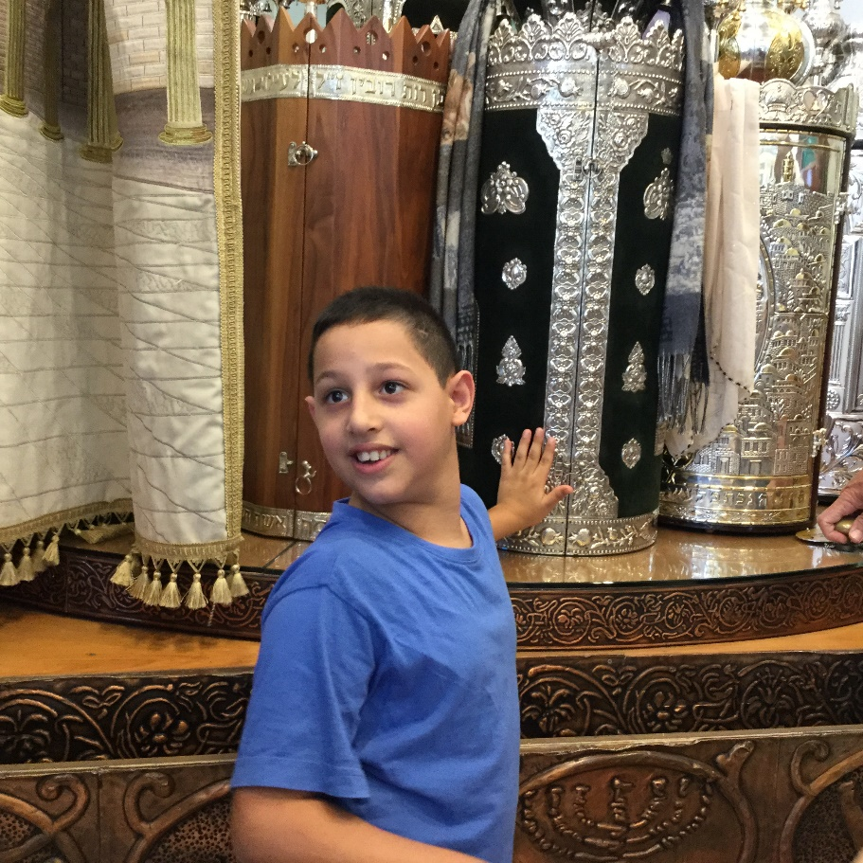
ביקור בבית הכנסת

Slide 20
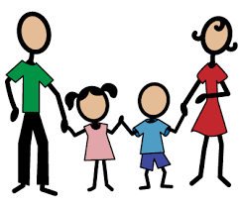
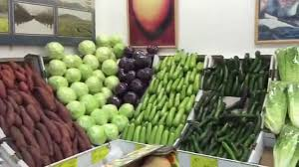
תגובות הסביבה
משפחה
והירקן?

Slide 21
ובדרך לא מעט אתגרים High Tech or Low Tech?

Slide 22
ומה יהיה עם השמש?

Slide 23
מה אספר על מערכת המיקוד מבט שלי?

Slide 25
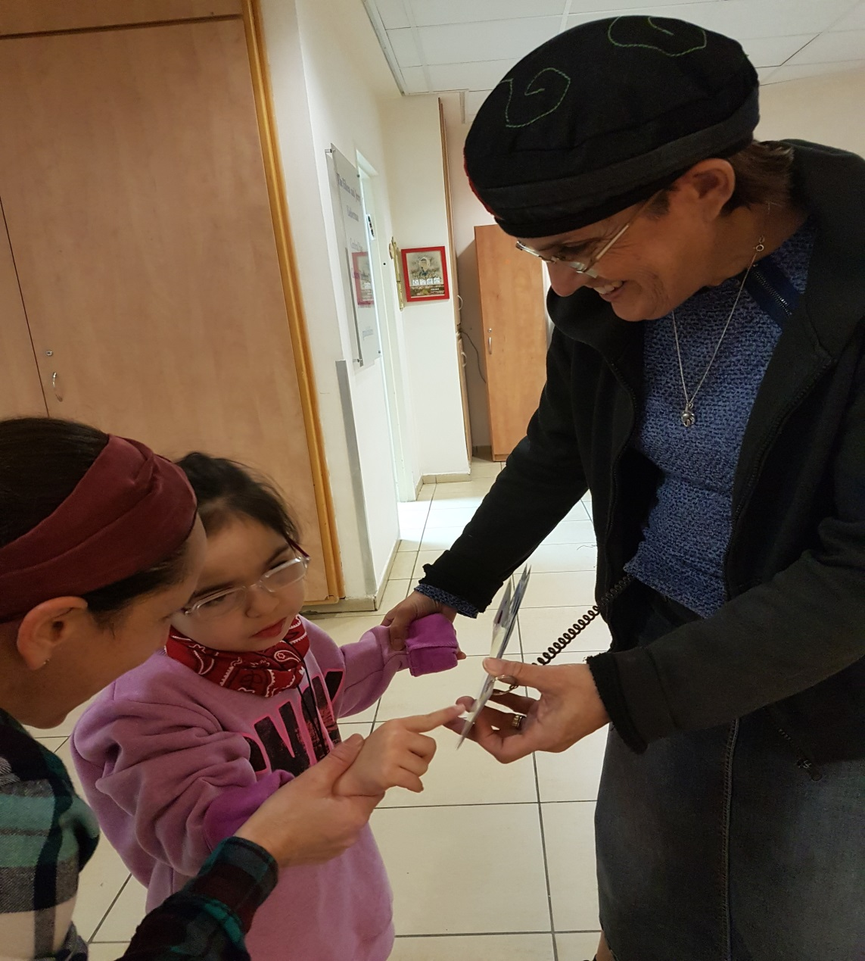
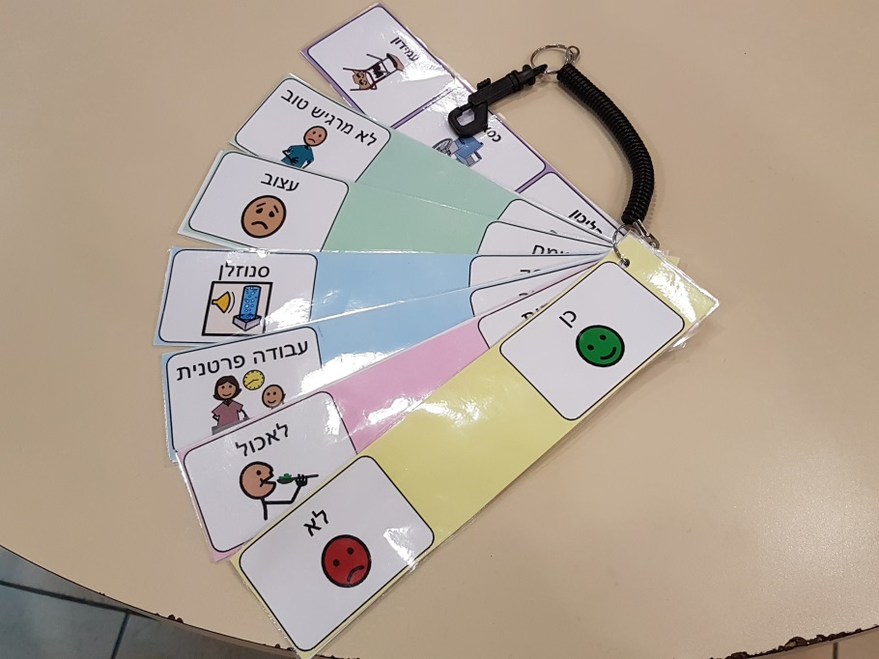
הנגשת הסביבה

Slide 26
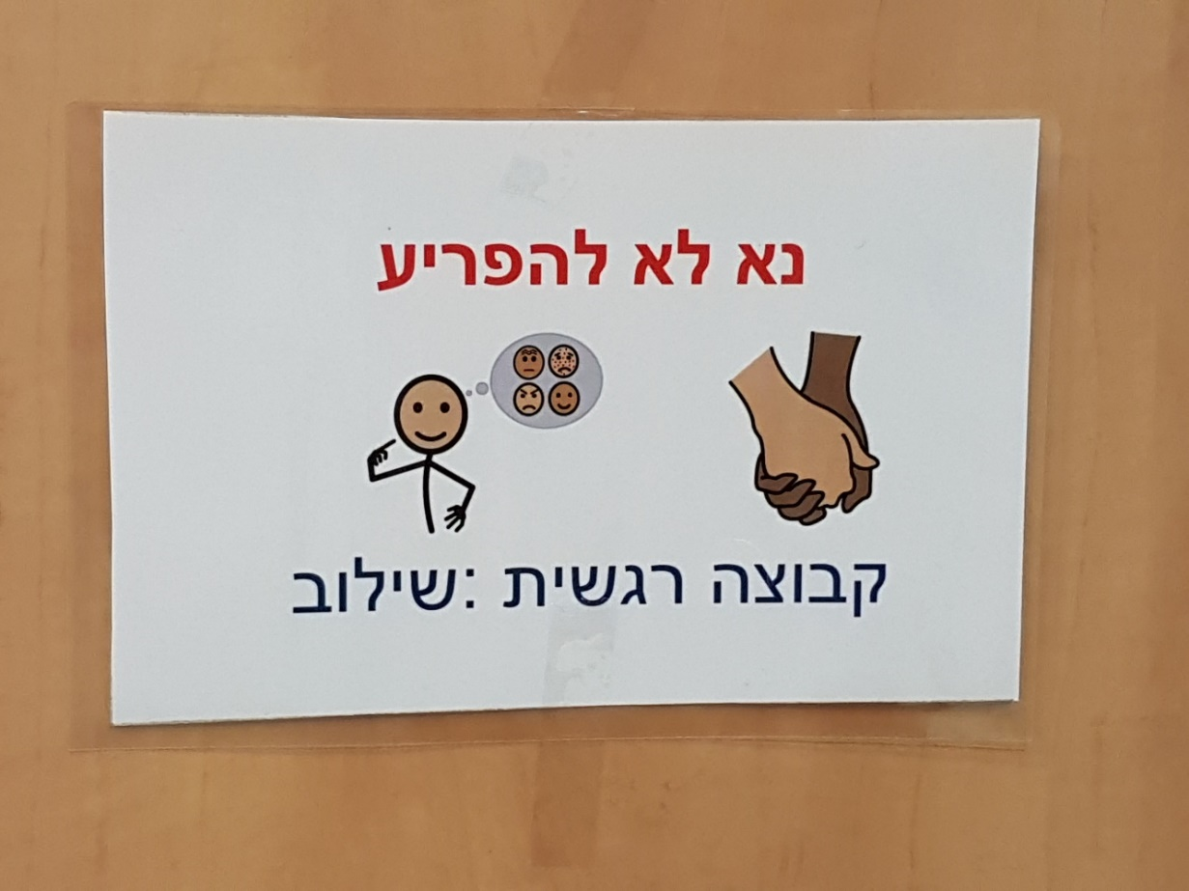
על הדלת של כל משרד/חדר טיפולי

Slide 27
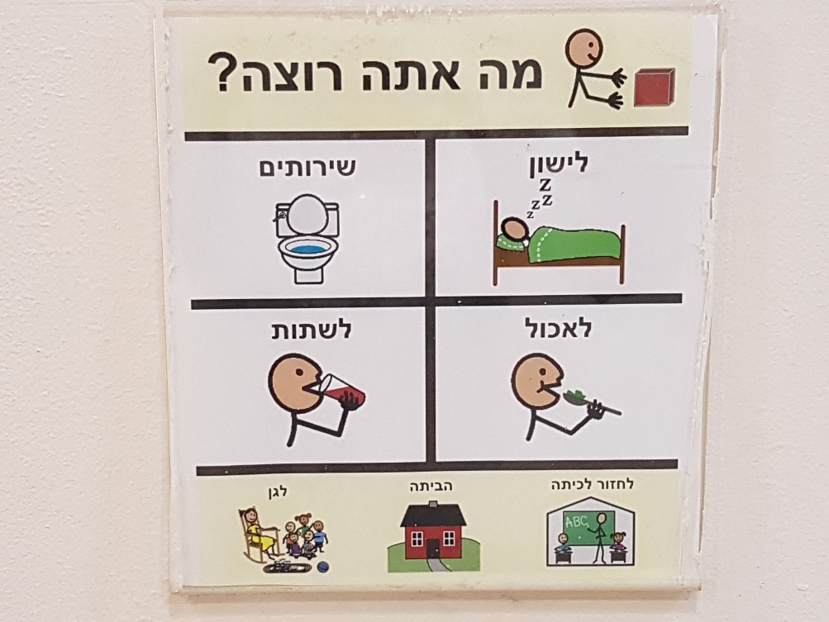
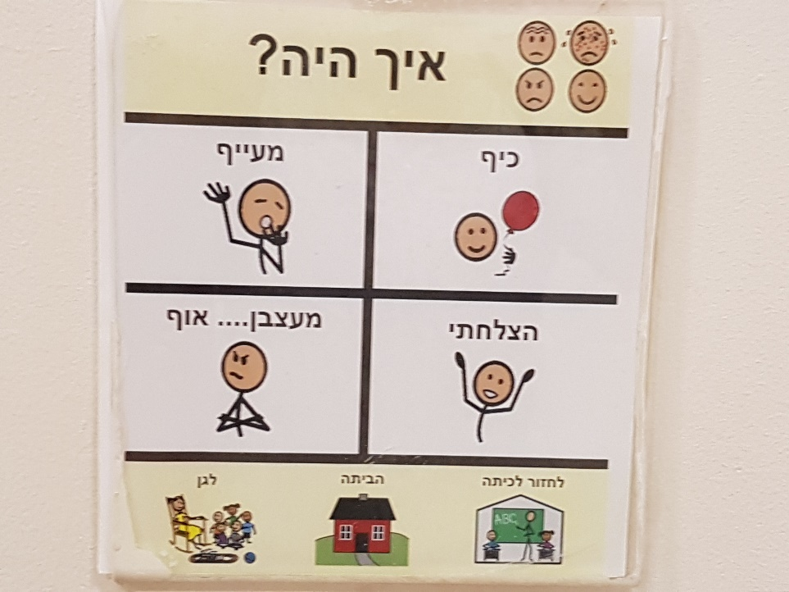
על קירות בית הספר

Slide 28
ביציאה מכל כיתה

Slide 29
ואפילו בטיפול רגשי...

